Slide 1
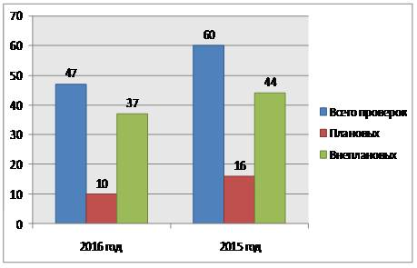
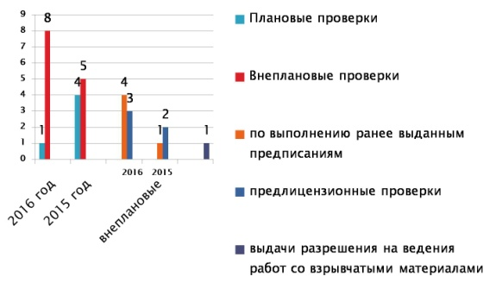
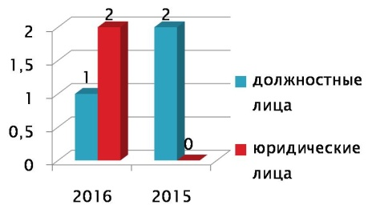
ДОКЛАД О ПРАВОПРИМЕНИТЕЛЬНОЙ ПРАКТИКИ
КОНТРОЛЬНО-НАДЗОРНОЙ ДЕЯТЕЛЬНОСТИ В САХАЛИНСКОМ УПРАВЛЕНИИ ФЕДЕРАЛЬНОЙ СЛУЖБЫ ПО ЭКОЛОГИЧЕСКОМУ, ТЕХНОЛОГИЧЕСКОМУ И АТОМНОМУ НАДЗОРУ
В ОБЛАСТИ ПРОМЫШЛЕННОЙ БЕЗОПАСНОСТИ ЗА
12 МЕСЯЦЕВ 2021 г.
(со статистикой типовых и массовых нарушений обязательных требований с возможными мероприятиями по их устранению)

Slide 2
Цель мероприятия – доведение до сведения подконтрольных организаций информации о недопустимых действиях в рамках эксплуатации опасных производственных объектов и последствиях нарушений требований промышленной безопасности, а также санкциях, применяемых к нарушителям.

Slide 3

Объекты нефтегазодобычи, газопереработки и магистрального трубопроводного транспорта
17 предприятий из них 6 объектов магистрального трубопроводного транспорта

Slide 4
За 12 мес. 2021 г. проведено 254 проверочных мероприятий в отношении предприятий нефтегазодобывающего комплекса, газопереработки и объектов магистрального трубопроводного транспорта

Slide 5
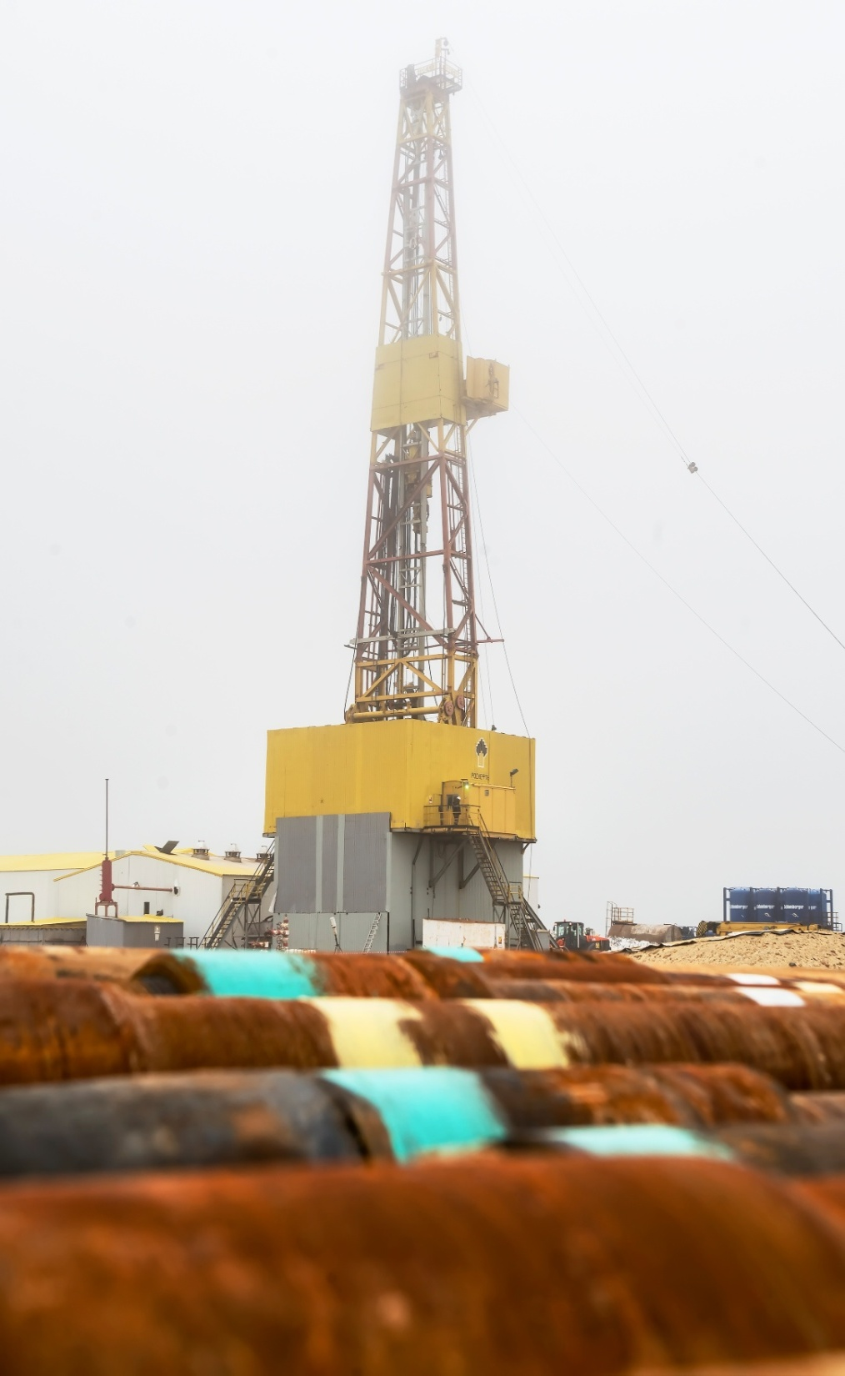
Выявлены нарушения обязательных требований законодательства в отношении объектов нефтегазодобычи, и магистрального трубопроводного транспорта, основными из которых являлись:
Недостаточный производственный контроль со стороны лиц ответственных за осуществление и организацию производственного контроля.
Отсутствие автоматизированной системы телемеханики и контроля утечек, отсутствие возможности обеспечения электроснабжения для организации телеметрии и дистанционного контроля утечек.
Недостаток квалифицированного персонала.
Высокий процент износа оборудования.
Эксплуатация устаревшего оборудования, в частности оборудования, отработавшего нормативный срок службы, которое в процессе эксплуатации проходит периодическое освидетельствование и экспертизу промышленной безопасности в целях дальнейшей безопасной эксплуатации, а также продления срока службы.
Медленный темп замены устаревшего оборудования и внедрения новых современных технологий.
Отсутствие проектной и исполнительной документации на объектах, по причине утери и порчи печатной документации, в связи с большим периодом времени после ввода в эксплуатацию объекта.

Slide 6
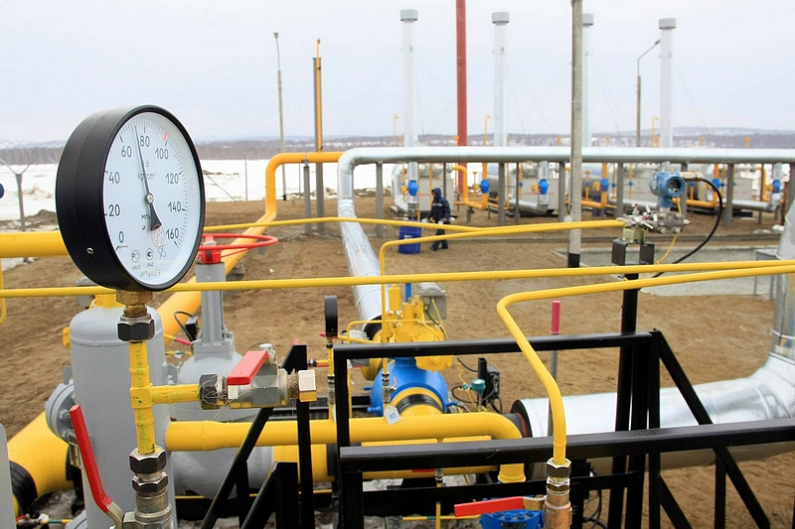
Объекты газораспределения и газопотребления
77
организаций
21 объект сетей газораспределения
13 объектов сетей газопотребления

Slide 7
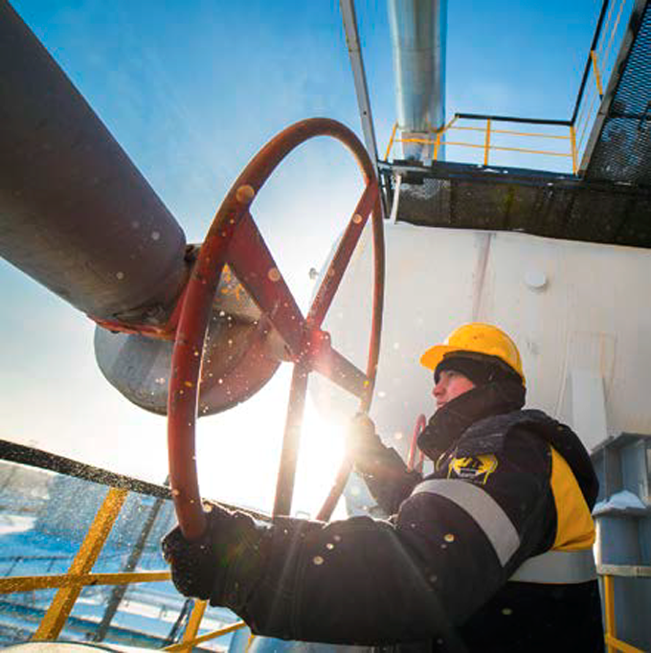
Наиболее характерными нарушениями, выявленными на подконтрольных предприятиях, являются:
Отсутствие аттестации в области промышленной безопасности по «Эксплуатации сетей газораспределения газопотребления (шифр области аттестации Б 7.1).
Отсутствие газовой службы, отсутствие договора с подрядной организацией для оказания услуг по техническому обслуживанию и ремонту сети газопотребления.
Отсутствие информация о назначении ответственных лиц за эксплуатацией системы сигнализации концентрации горючих газов
Отсутствие подтверждения прохождения обучения персонала, ответственных за работу с системой сигнализации концентрации горючих газов.
Нарушение сроков предоставления отчетов по выполнению производственного контроля или полное отсутствие таких отчетов.
И др.

Slide 8
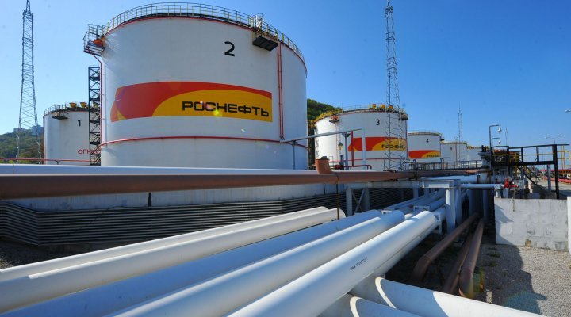
Объекты нефтехимической и нефтеперерабатывающей промышленности
19 организаций
Проведено: 1 плановая и 2 внеплановые проверки
Нарушения:
Эксплуатация технических устройств и резервуаров осуществляется с истекшим сроком эксплуатации
Отсутствие аттестации в области промышленной безопасности по «Эксплуатации опасных производственных объектов складов нефти и нефтепродуктов» (шифр области аттестации Б 1.8
Отсутствие паспортов на технические устройства
Отсутствие нарядов-допусков на проведение газоопасных работ I группы
эксплуатируется устаревшее оборудование

Slide 9
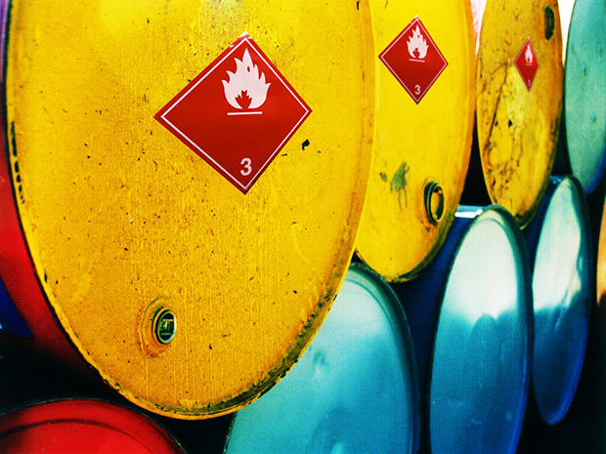
Транспортирование опасных веществ
11 предприятий
Проверки
Управлением за 2021 г. было проведено:
- 1 плановая проверка
- 1 внеплановая проверка
В результате проверок выявлено 10 нарушений.

Slide 10
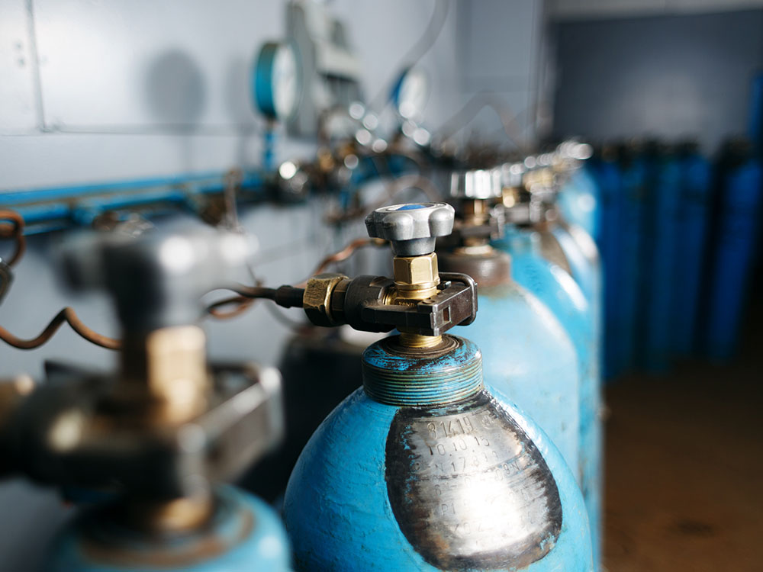
Взрывоопасные и химически опасные производства и объекты спецхимии
50 предприятий, эксплуатирующих взрывопожароопасные и химически
опасные производственные объекты
К химически опасным производственным объектам относятся:
установки получения продуктов разделения воздуха;
установки наполнения баллонов, площадка установки (ацетиленовой);
углекислотные станции;
кислородный наполнительный пункт;
склады и объекты использования токсичных веществ (метанол, кислоты, щелочи, этиленгликоль и др.) и предприятия, использующие (хранящие) для обеззараживания воды жидкий хлор;
в объектах нефтегазодобывающей промышленности (система регенерации моноэтиленгликоля, хранения метанола и т.д.).
Объекты спецхимии на территории Сахалинской области отсутствуют.

Slide 11
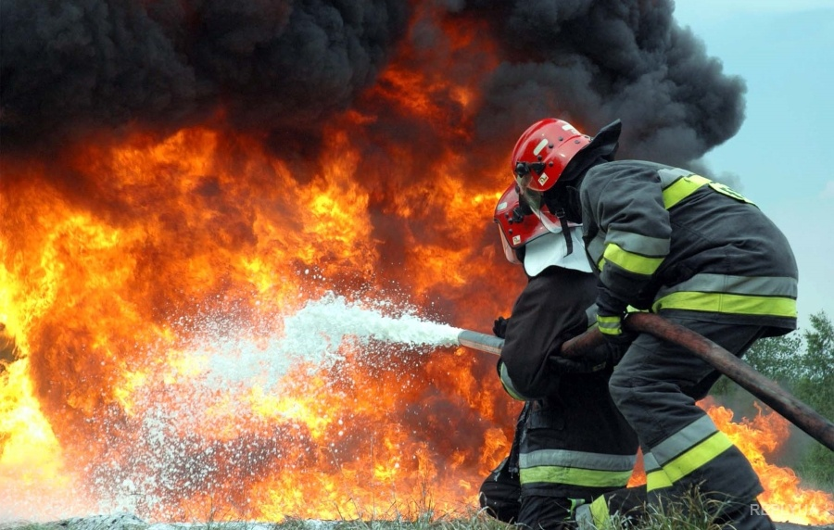
Аварии и инциденты на объектах взрывоопасных и химически опасных производствах и объектах спецхимии
За 12 месяцев 2021 года инцидентов, аварий и несчастных случаев на объектах зафиксировано не было
Проведено 3 плановые проверки
Основные проблемы:
частая смена владельцев и организационно-правовых форм собственности предприятий,
резкое уменьшение инженерно-технических работников среднего звена управления производством,
снижение квалификации рабочего персонала.

Slide 12
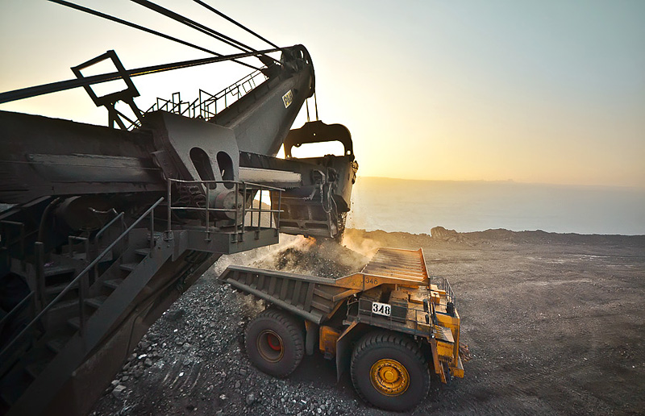
Угольная промышленность
надзор на предприятиях угольной промышленности:
12 предприятий
21 ОПО
II класс опасности
- 14 разрезов
III класс опасности
-4 разреза + 1 площадка обогащения угля

Slide 13
Угольная промышленность
Аварий, несчастных случаев в поднадзорных угледобывающих предприятиях за 12месяцев 2021 года не зафиксировано.
4 плановые проверки
11 внеплановых проверок

Slide 14
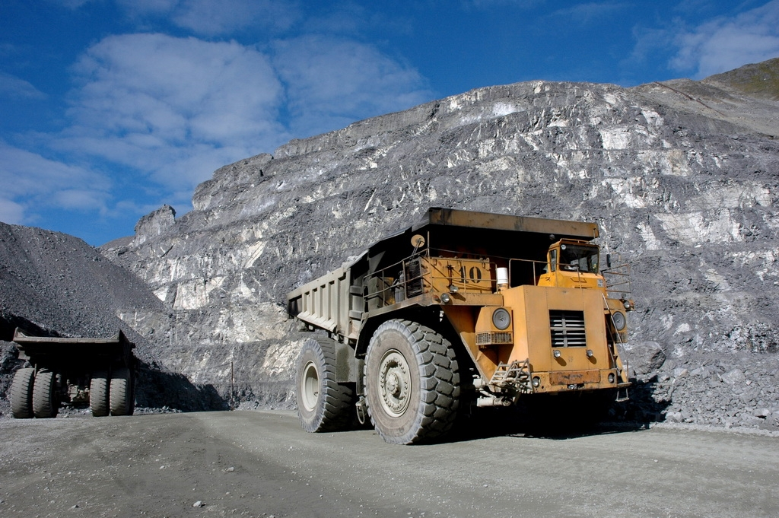
Горнорудная и нерудная промышленность
30 предприятий горнорудной и нерудной промышленности
42 опасных производственных объекта
Проведено: 5 плановых проверок
2 внеплановые проверки
Аварий, несчастных случаев в поднадзорных предприятиях за 12месяцев 2021 года не зафиксировано

Slide 15
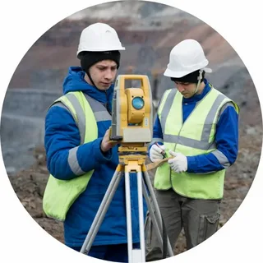
Маркшейдерский надзор
Сахалинским управлением Ростехнадзора в 2021 году было рассмотрено:
- 147 планов развития горных работ
(142 - согласовано,
5 - отказано в согласовании)
- 28 заявлений на выдачу горных отводов
(23 горных отвода выдано, в 5 случаях отказано по причине несоответствия поданных документов регламенту)

Slide 16
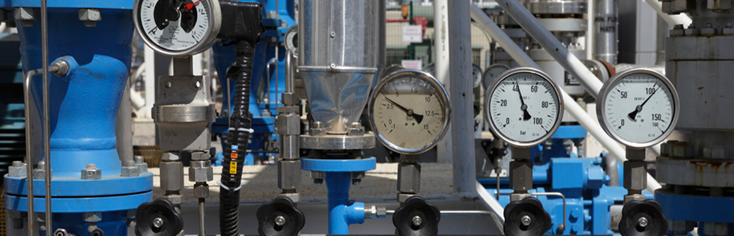
Объекты, на которых используется оборудование, работающее под давлением
В настоящее время зарегистрировано 1328 единиц оборудования, работающего под давлением
Проверок - 8 плановых и 3 внеплановые + 1 проверка готовности оборудования + 1 лицензионная
Выявлено нарушений - 79

Slide 17
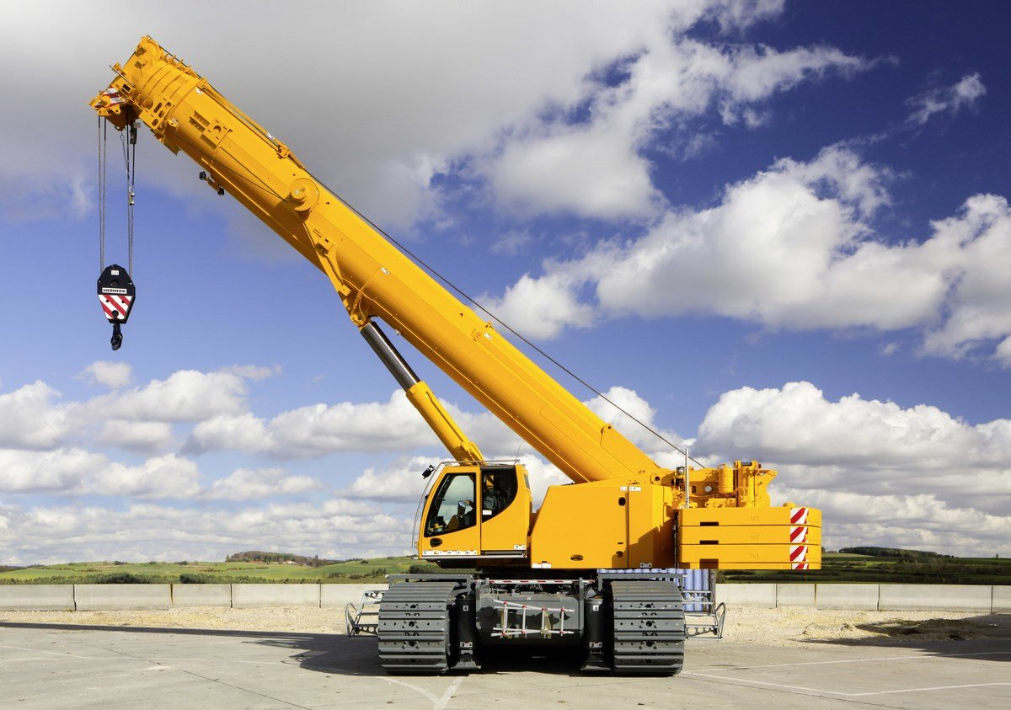
Объекты, на которых используются стационарно установленные грузоподъемные механизмы и подъемные сооружения
224 поднадзорных предприятий и организаций эксплуатируют 1123 подъемных сооружений

Slide 18
Объекты, на которых используются стационарно установленные грузоподъемные механизмы и подъемные сооружения
В истекшем 2021г. к административной ответственности за правонарушения, предусмотренные ст. 9.1 КоАП РФ по делам, возбужденным сотрудниками, осуществляющими надзор за подъёмными сооружениями, привлечено
8 юридических и 6 должностных лиц.
Общая сумма наложенных штрафов составила 2120 тыс. руб.
В 2 случаях за нарушения требований промышленной безопасности при эксплуатации подъемных сооружений назначены наказания по ч.3 статьи 9.1

Slide 19
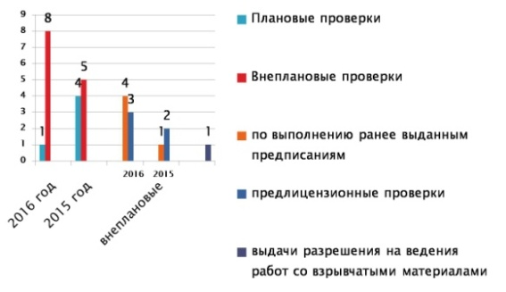
ДОКЛАД О ПРАВОПРИМЕНИТЕЛЬНОЙ ПРАКТИКЕ КОНТРОЛЬНО-НАДЗОРНОЙ ДЕЯТЕЛЬНОСТИ В САХАЛИНСКОМ УПРАВЛЕНИИ ФЕДЕРАЛЬНОЙ СЛУЖБЫ ПО ЭКОЛОГИЧЕСКОМУ, ТЕХНОЛОГИЧЕСКОМУ И АТОМНОМУ НАДЗОРУ В ОБЛАСТИ ГОСУДАРСТВЕННОГО ЭНЕРГЕТИЧЕСКОГО НАДЗОРА
ЗА 12 МЕСЯЦЕВ 2021 ГОДА
(со статистикой типовых и массовых нарушений обязательных требований с возможными мероприятиями по их устранению)

Slide 20
Государственный энергетический надзор.
Электрические станции, котельные, электрические и тепловые установки и сети
Общее количество поднадзорных Сахалинскому управлению Ростехнадзора организаций составляет 9723
проведено 599 обследований
Выявлено 2834 нарушений обязательных требований нормативных документов и Правил
Административных наказаний, наложенных по результатам проверок – 207

Slide 21
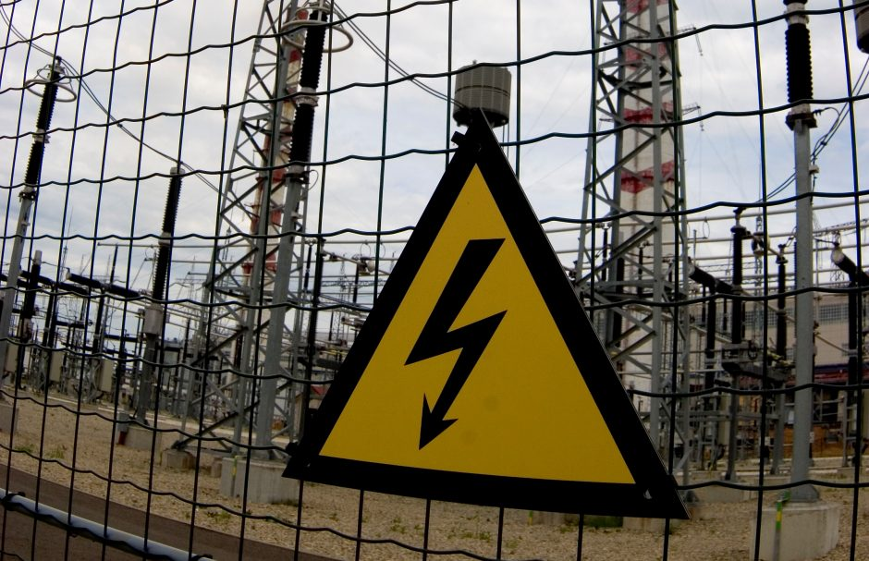
Энергетический надзор
В Сахалинской области паспортизации подлежат 17 муниципальных образований:
4 организации электроэнергетики
42 организации, эксплуатирующие 224 котельные, обеспечивающие теплом жилой фонд и объекты соцобеспечения

Slide 22
Сахалинским управлением Ростехнадзора проведено 177 внеплановых проверок субъектов малого предпринимательства:
170 проверок на основании обращения заявителя, который выступает в качестве объекта контроля (надзора)
7 проверок выполнены в рамках административного расследования.

Slide 23
ДОКЛАД О ПРАВОПРИМЕНИТЕЛЬНОЙ ПРАКТИКИ КОНТРОЛЬНО-НАДЗОРНОЙ ДЕЯТЕЛЬНОСТИ В САХАЛИНСКОМ УПРАВЛЕНИИ ФЕДЕРАЛЬНОЙ СЛУЖБЫ ПО ЭКОЛОГИЧЕСКОМУ, ТЕХНОЛОГИЧЕСКОМУ И АТОМНОМУ НАДЗОРУ ПРИ ОСУЩЕСТВЛЕНИИ ФЕДЕРАЛЬНОГО ГОСУДАРТСВЕННОГО НАДЗОРА В ОБЛАСТИ БЕЗОПАСНОСТИ ГИДРОТЕХНИЧЕСКИХ СООРУЖЕНИЙ ЗА 12 МЕСЯЦЕВ 2021 ГОДА
(со статистикой типовых и массовых нарушений обязательных требований с возможными мероприятиями по их устранению)

Slide 24
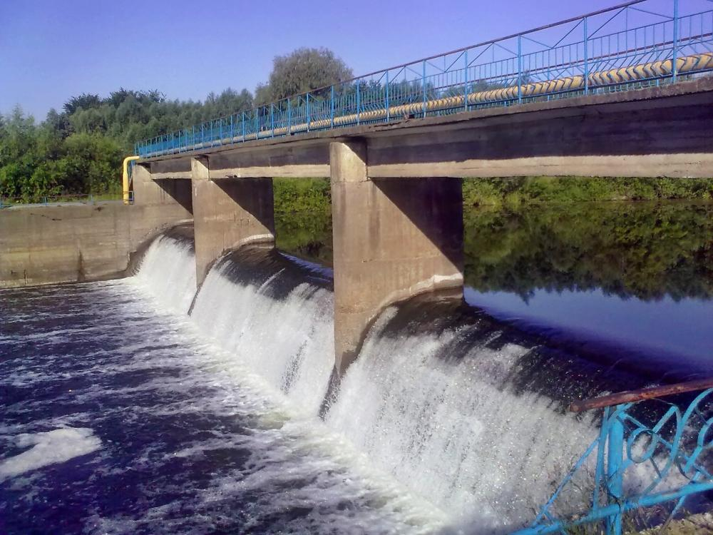
ГОСУДАРСТВЕННЫЙ НАДЗОР В ОБЛАСТИ ГИДРОТЕХНИЧЕСКИХ СООРУЖЕНИЙ
Сахалинскому управлению поднадзорно 13 объектов ГТС
3 объекта энергетического комплекса
10 объектов водохозяйственного комплекса

Slide 25
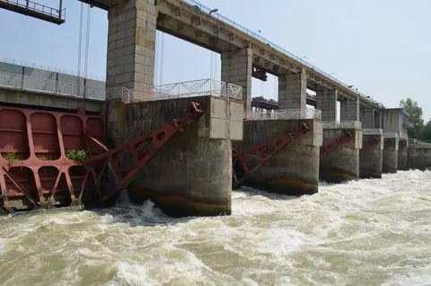
Проверки ГТС
За 2021 года Сахалинским управлением Ростехнадзора
Проведено 3 плановых проверки и 1 внеплановая
Наложено 6 административных штрафов на сумму 48 тыс. руб.

Slide 26
ДОКЛАД О ПРАВОПРИМЕНИТЕЛЬНОЙ ПРАКТИКИ КОНТРОЛЬНО-НАДЗОРНОЙ ДЕЯТЕЛЬНОСТИ В САХАЛИНСКОМ УПРАВЛЕНИИ ФЕДЕРАЛЬНОЙ СЛУЖБЫ
ПО ЭКОЛОГИЧЕСКОМУ, ТЕХНОЛОГИЧЕСКОМУ И АТОМНОМУ НАДЗОРУ В СФЕРЕ ГОСУДАРСТВЕННОГО СТРОИТЕЛЬНОГО НАДЗОРА ЗА 12 МЕСЯЦЕВ 2021 ГОДА
(со статистикой типовых и массовых нарушений обязательных требований с возможными мероприятиями по их устранению)

Slide 28
Показатели надзорной деятельности по осуществлению федерального государственного строительного надзора

Slide 29

Государственный надзор за деятельностью саморегулируемых организаций в области инженерных изысканий, архитектурно-строительного проектирования, строительства, реконструкции и капитального ремонта объектов капитального строительства
В соответствии с планом проведения проведена плановая проверка в отношении Ассоциации Региональное отраслевое объединение работодателей «Сахалинское Саморегулируемое Объединение Строителей» по результатам которой выявлены нарушения, связанные с неисполнением требований Градостроительного законодательства.

Slide 30

Спасибо за внимание!

